Slide 1




RO-RO
CONTROL VISUAL DE UN MANIPULADOR MÓVIL PARA LA MANIPULACIÓN DE OBJETOS.

Slide 2


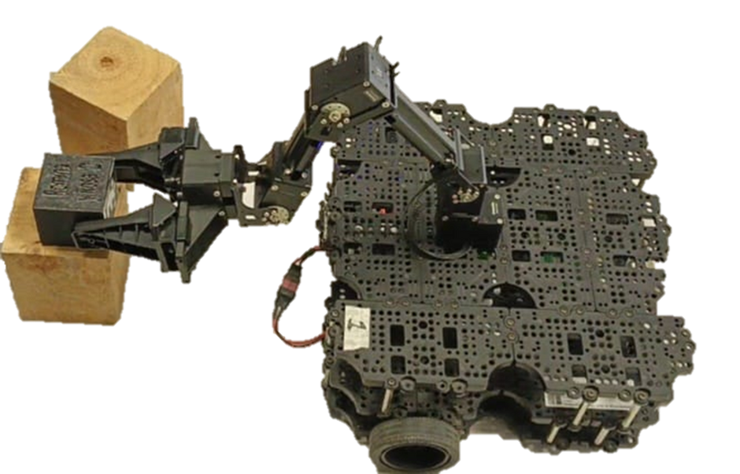
Propuesta
RR
Se busca desarrollar e innovar tecnológicamente la logística en empresas o en las industrias, específicamente en el área de almacenaje, ya que, se propone una forma de detección y traslado de objetos mediante el control de un manipulador móvil.

Slide 3

Se combina la habilidad de manejo de un brazo robótico (OpenManipulatorX) con la capacidad de desplazamiento de una plataforma móvil (Turtlebot). Se realiza el control de manera local, es decir, mediante visual servo control para la plataforma móvil y planificación de trayectoria para el manipulador robótico.
Introducción

Slide 4




Metodología
Visual Servo Control
Cinemática inversa (directa y diferencial)
Algoritmo de evolución diferencial
Planeación de Trayectoria

Slide 5
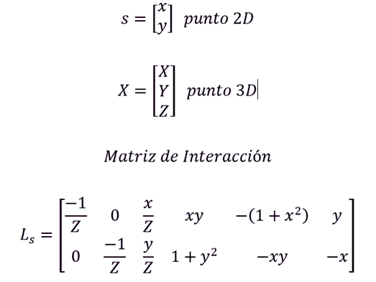
CALIBRACIÓN
01
·Proyección en punto 3D a un punto 2D en la imagen (Modelo Pinhole).
·Parámetros de la cámara en base los parámetros intrínsecos y extrínsecos.
Visual Servo Control
02
MATRIZ DE INTERACCIÓN ENTRE PUNTO 2D Y PUNTO 3D

Slide 6
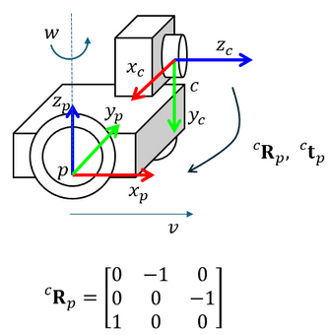
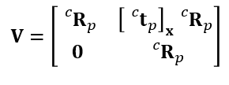
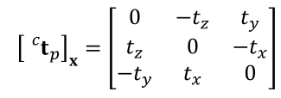
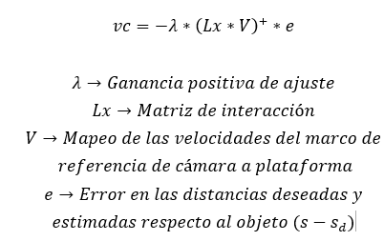
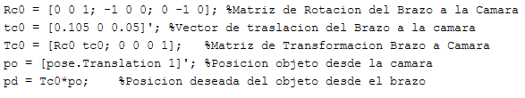
04
MAPEO DE VELOCIDADES DE CAMARA A PLATAFORMA
Visual Servo Control
03
ACCIÓN DE CONTROL VISUAL
05
MAPEO DE POSICIÓN DEL OBJETO RESPECTO AL MANIPULADOR

Slide 7

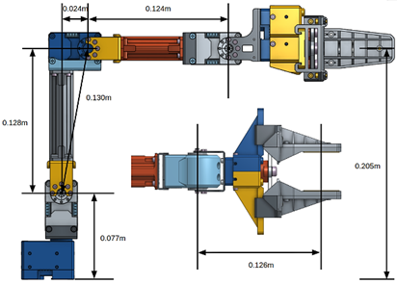
RR
Cinemática Inversa
DIRECTA Y DIFERENCIAL

Slide 8
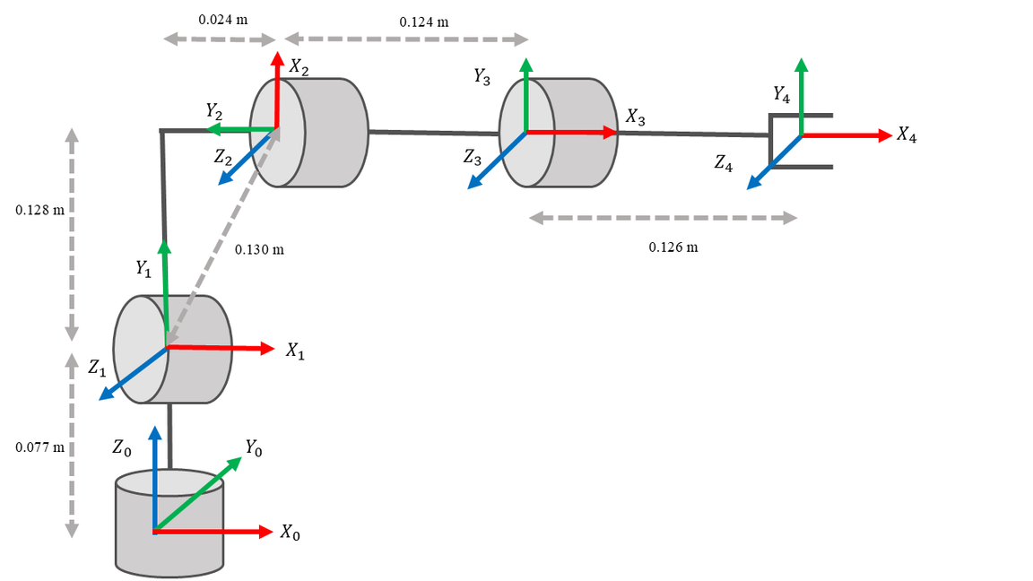
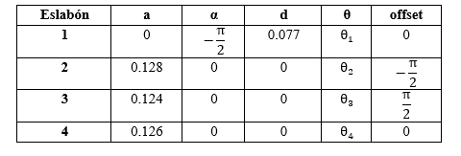
Cinemática Directa
Modelo Denavit-Hartenberg

Slide 9
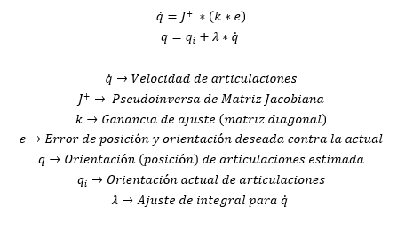
Cinemática Diferencial
Jacobiano Geométrico (lineal/angular)

Slide 10
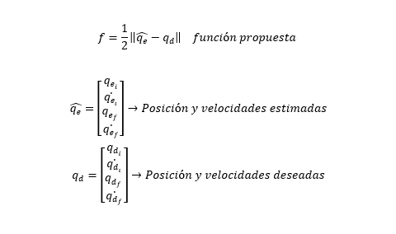
Algoritmo de Evolución Diferencial
Función de Optimización

Slide 11
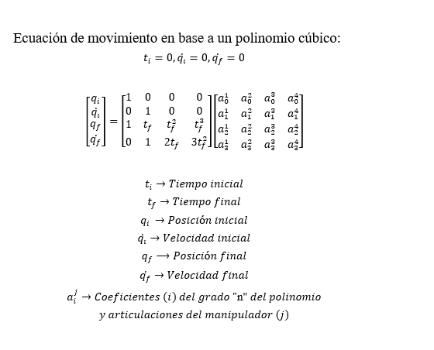
Planeación de Trayectoria
Mejor transición de las articulaciones

Slide 12
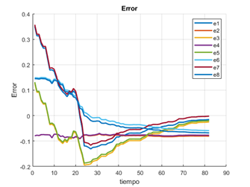
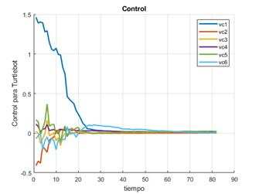
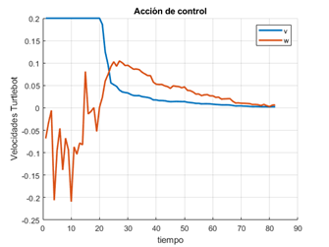
Gráficas Plataforma
Error en los puntos de proyección 2D del margen de aruco del cubo.
Control aplicado en la plataforma (Turtlebot).
Velocidades lineal y angular de la plataforma (Turtlebot).

Slide 13
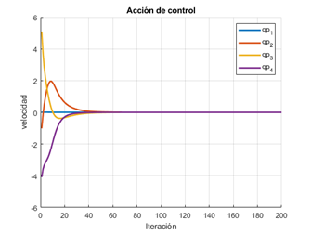
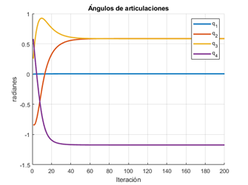
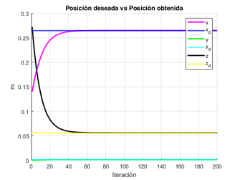
Gráficas Manipulador
Velocidad articulaciones manipulador al tomar el cubo (objeto).
Pose de articulaciones del manipulador al tomar el cubo (objeto).
Error de posición del end-effector (gripper) al tomar el cubo (objeto).

Slide 14
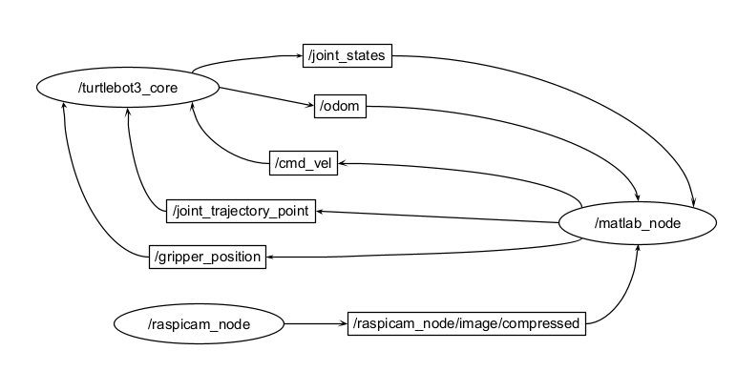
Diagrama de Comunicación

Slide 15
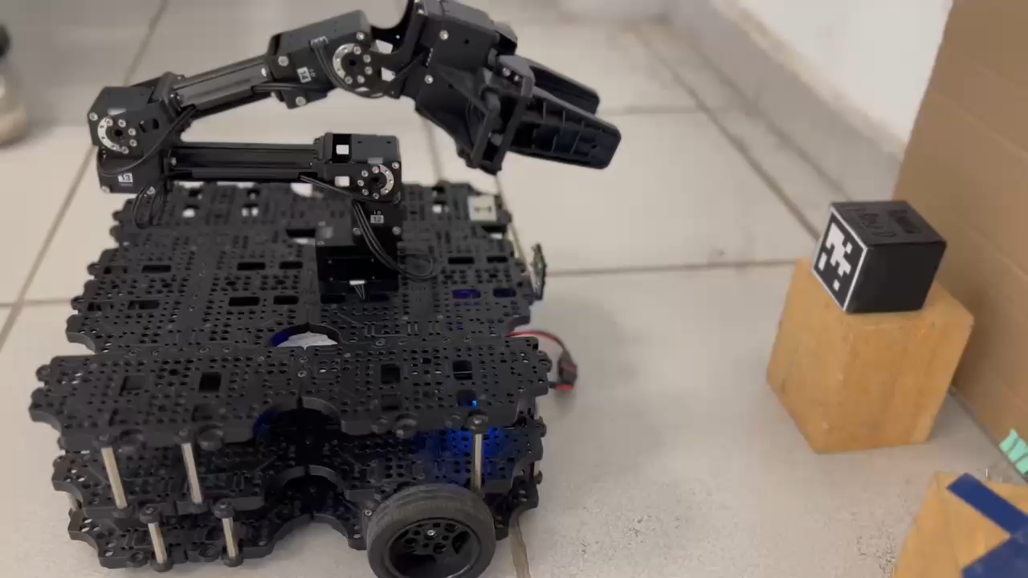

Slide 16
RR
GRACIAS
MARTÍNEZ ORTEGA ROMINA IRENE
DÁVILA MEZA ROSA DEL CARMEN
romina.martinez7018@alumnos.udg.mx
rosa.davila8123@alumnos.udg.mx
DR. HERNÁNDEZ BARRAGÁN JOSÉ DE JESÚS
josed.hernandezb@academicos.udg.mx

